Slide 1
«Не позволяй душе лениться!»
Не позволяй душе лениться!
Чтоб в ступе воду не толочь,
Душа обязана трудиться
И день, и ночь, и день и ночь.
Николай Заболоцкий.

Slide 2
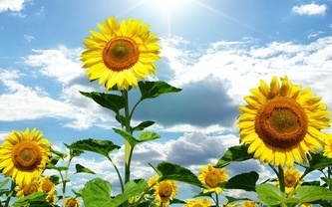
Золотое решето –
Черных домиков панно.
Сколько черных домиков,
Столько беленьких жильцов.
(подсолнух)

Slide 3
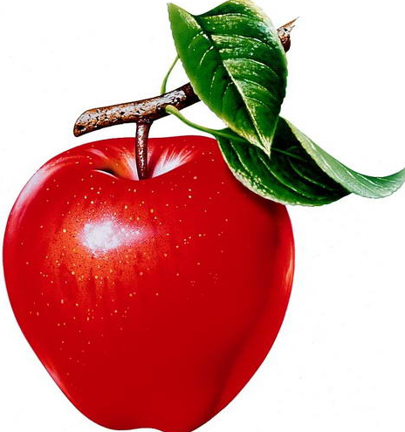
Круглое, румяное,
Я расту на ветке;
Любят меня взрослые
И маленькие детки.
(яблоко)

Slide 4
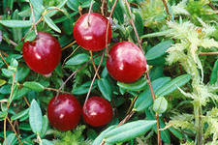
Я красна, я кисла,
На болоте я росла,
Дозревала под снежком
Ну-ка, кто со мной знаком?
(клюква )

Slide 5
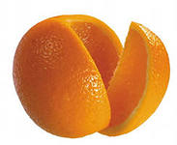
Вкусны – оближешь пальчики
Оранжевые мячики
Но только в них я не играю
А неизменно их съедаю.
(апельсин)

Slide 6
Проблемный вопрос:
"Как можно назвать, одним словом все представленные объекты?"
ПЛОДЫ

Slide 7
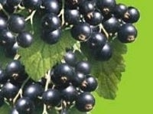
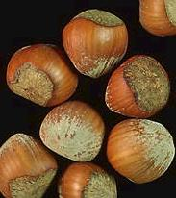
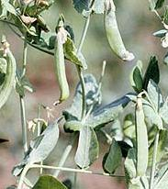
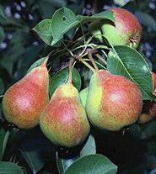
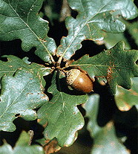
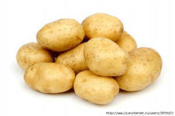
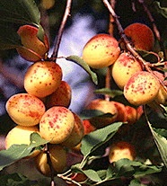
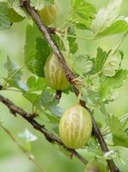
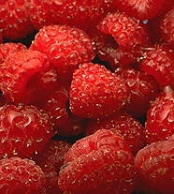
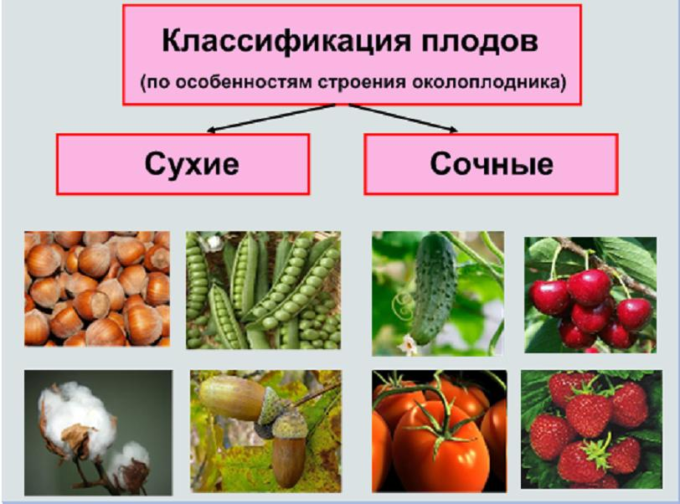
«Королевство плодов»

Slide 8
«Плод. Разнообразие и значение плодов»
02.12.2013 г.
Цель: изучить один из важнейших органов цветкового растения, обеспечивающий развитие, созревание, защиту и распространение семян.
Семяшкина О.М.
учитель биологии

Slide 9
План:
Плод. Строение плода.
Классификация плодов.
Лабораторная работа « Определение видов плодов».
4. Распространение плодов.
5. Какова роль плодов в жизни растения и в жизни человека?
6. Плоды каких растений используют в нашей местности?

Slide 10
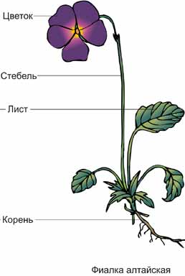
Вспомним:
1. Органы растения?
2. Дать определение понятию цветок?
Цветок – это видоизменённый побег, служащий для семенного размножения.

Slide 11
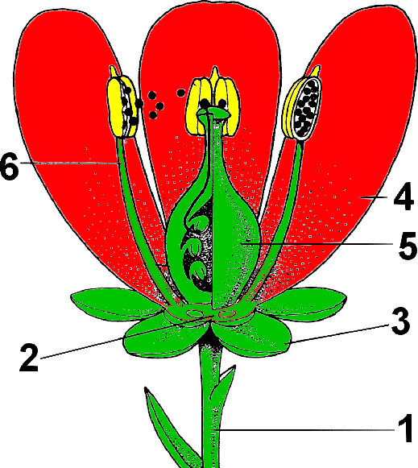
3. Строение цветка?
тычинка
лепесток
пестик
чашелистик
цветоложе
цветоножка

Slide 12
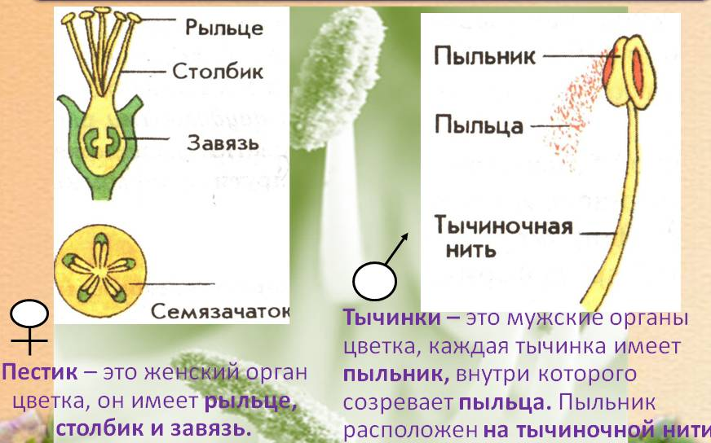
4. Главные органы цветка?

Slide 13
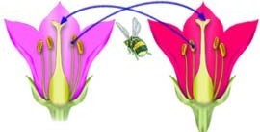
5. Опыление ?
Перенос пыльцы с тычинки на рыльце пестика.
Самоопыление?
На рыльце пестика попадает пыльца этого же цветка.
Перекрестное опыление ?
Пыльца с тычинок одного цветка переносится на рыльце пестика другого цветка с помощью ветра, воды, животных.

Slide 14
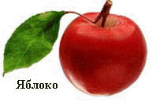
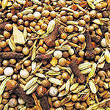
6. Что происходит после опыления у цветковых растений?
плод
семена

Slide 15
Тест по теме «Цветок».
Цветок – это:
A) околоцветник;
Б) яркий венчик;
В) видоизмененный побег;
Г) часть стебля.
2. Главные части цветка:
А) лепестки и чашелистики;
Б) пестик и тычинки;
В) цветоножка и цветоложе;
Г) столбик и рыльце.
3. Тонкий стебелек, на котором у большинства растений сидит цветок называют:
А) цветоложе;
Б) пестик;
В) цветоножка;
Г) тычинка.
4. Частью околоцветника является:
А) венчик;
Б) тычинки;
В) пестик;
Г) цветоложе.
5. Венчик состоит из:
А) пестиков;
Б) тычинок;
В) лепестков;
Г) цветоложе.
6. Цветки, в которых есть и тычинки, и пестики, называют:
А) раздельнополые;
Б) обоеполые;
В) двудомными;
Г) ветроопыляемыми.

Slide 16
Проверим.
Цветок – это:
A) околоцветник;
Б) яркий венчик;
В) видоизмененный побег;
Г) часть стебля.
2. Главные части цветка:
А) лепестки и чашелистики;
Б) пестик и тычинки;
В) цветоножка и цветоложе;
Г) столбик и рыльце.
3. Тонкий стебелек, на котором у большинства растений сидит цветок называют:
А) цветоложе;
Б) пестик;
В) цветоножка;
Г) тычинка.
4. Частью околоцветника является:
А) венчик;
Б) тычинки;
В) пестик;
Г) цветоложе.
5. Венчик состоит из:
А) пестиков;
Б) тычинок;
В) лепестков;
Г) цветоложе.
6. Цветки, в которых есть и тычинки, и пестики, называют:
А) раздельнополые;
Б) обоеполые;
В) двудомными;
Г) ветроопыляемыми.

Slide 17
Оценим
Если всё правильно – «5»
5 правильных ответов – «4»
3- 4 правильных ответа - «3»
менее 3 правильных ответов – «2»

Slide 18
размножение
из завязи цветка
содержат семена
Плод
это орган размножения цветковых растений, развивающийся из завязи цветка и содержащий в себе семена.

Slide 19
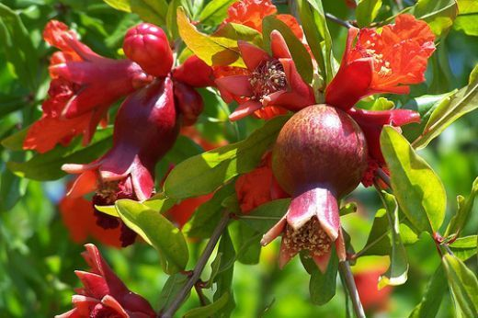
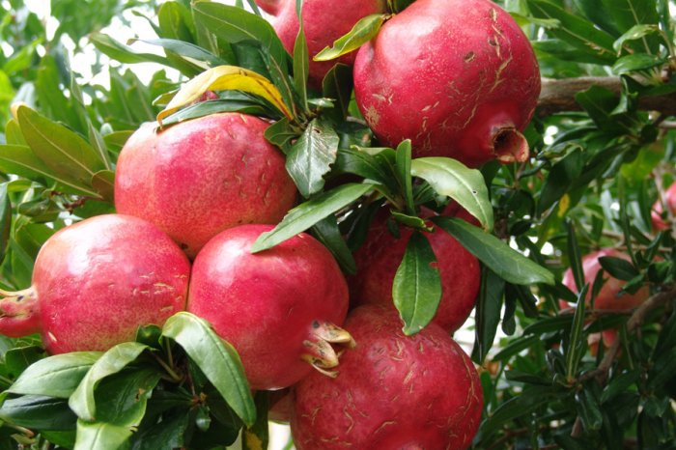
Американский ботаник Артур Имс
«Плод – это зрелый цветок».
Цветок граната
Плод граната

Slide 20
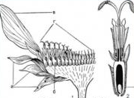
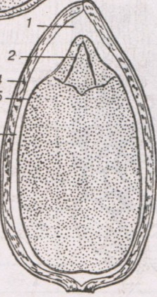
Строение плода у подсолнуха
околоплодник
семя

Slide 21
Строение плода у подсолнуха
семя
Околоплодник

Slide 22
Вывод: плоды обеспечивают развитие семян и способствуют их распространению по земной поверхности.

Slide 23
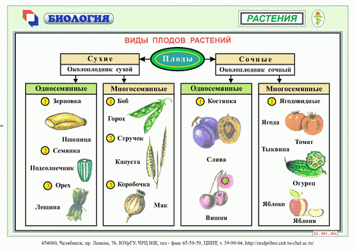
Типы плодов растений
Сухие
Сочные

Slide 24
Разнообразие плодов
Сухие |  |  |  | Сочные
Односемянные |  | Многосемянные |  | Односемянные |  | Многосемянные
Название плода | Название растения | Название плода | Название растения | Название плода | Название растения | Название плода | Название растения
орех орешек | лещина, лотос, липа | боб | горох, фасоль, бобы, | костянка | вишня, слива, | ягода | смородина, виноград,
желудь | дуб | стручок стручечек | капуста, редька, редис, |  |  | померанец | апельсин, лимон, мандарин
семянка | одуванчик, подсолнечник, василек | коробочка | мак, тюльпан, белена, |  |  | яблоко (яблочко) | яблоня, рябина, груша
зерновка | пшеница, рис, кукуруза, просо

Slide 25
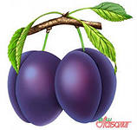
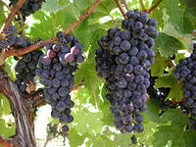
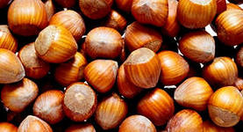
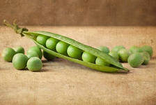
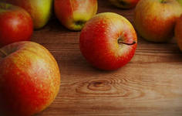
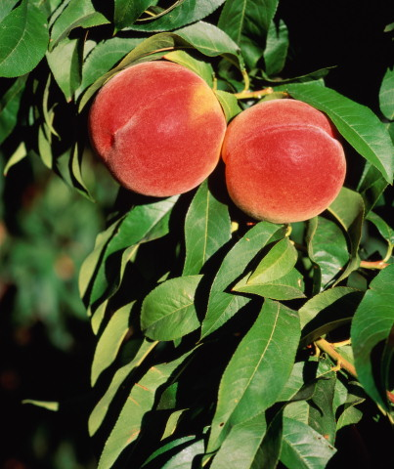
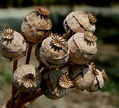
Физкультминутка

Slide 26
Инструкция по технике безопасности
1. Работать за столом следует аккуратно.
2. Не делать резких движений.
3. Осторожно пользоваться режущим инструментом (скальпелем). Пальцами держать объект так, что бы не порезаться.
4. В случае пореза, обратиться к лаборанту.
5. Рабочее место держать в порядке, предметы не разбрасывать.
6. После выполнения работы, привести в порядок рабочее место.

Slide 27
Лабораторная работа
«Определение видов плодов»
Цель: научиться определять виды плодов.
Оборудование: набор плодов (слива, клюква, яблоко, арахис, фундук, акация), салфетка, бланк – отчета, бланк с правилами техники безопасности, определитель плодов.
ХОД РАБОТЫ:
Внимательно прочитайте карточку-определитель плодов.
Рассмотрите определяемый плод. Определите вид околоплодника (сухой или сочный). Посмотрите, срастается или нет околоплодник с семенем. По определителю плодов определите вид плода. Выводы запишите в бланк-отчет.
После работы, приведите в порядок рабочее место.

Slide 28
Карточка – определитель плодов
1. Если околоплодник сочный, смотри п.2, если сухой – смотри п.5.
2. Многосемянной плод с сочным околоплодником и тонкой кожицей. Семена погружены в сочную мякоть околоплодника – ЯГОДА.
3. Односемянной плод с сочным околоплодником, в центре находится одно семя (косточка) – КОСТЯНКА.
4. Сочный плод с мякотью, покрытый кожицей, но семена лежат в пленчатых сухих камерах - ЯБЛОКО
5. Околоплодник жесткий, деревянистый, семя лежит свободно -ОРЕХ
6. Многосемянной плод с сухим кожистым околоплодником, не сросшимся с семенами -БОБ

Slide 29
БЛАНК-ОТЧЁТ
Название плода | Сухой или сочный | Односемянной или многосемянной | Вид плода
1. слива
2. клюква
3. фундук
4. арахис
5. яблоко
6. акация

Slide 30
БЛАНК-ОТЧЁТ
Название плода | Сухой или сочный | Односемянной или многосемянной | Вид плода
1. слива | сочный | односемянной | костянка
2. клюква | сочный | многосемянной | ягода
3. фундук | сухой | односемянной | орех
4. арахис | сухой | многосемянной | боб
5. яблоко | сочный | многосемянной | яблоко
6. акация | сухой | многосемянной | боб

Slide 31
Вывод: Плоды бывают сочные и сухие, односемянные и многосемянные. Огромное разнообразие плодов у растений обусловлено выработкой в процессе их исторического развития приспособлений к распространению семян.

Slide 32
Как распространяются плоды?

Slide 33
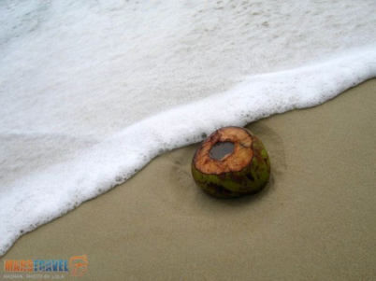
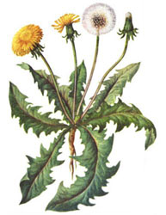
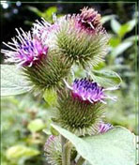
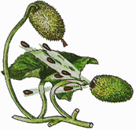

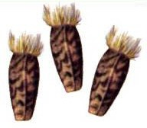
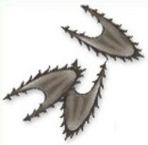
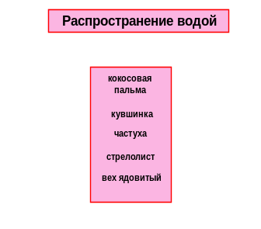
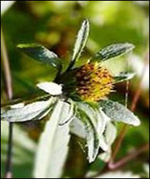
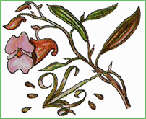
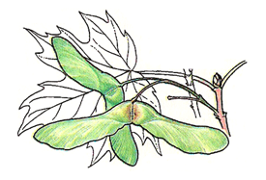
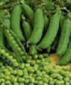
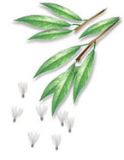
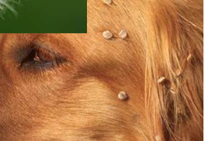
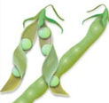
Распространение плодов и семян
водой
ветром
животными
саморазбрасывание
?
человеком
лопух
Кокосовая пальма
одуванчик
Бешенный огурец
клён
огурец
череда
недотрога
кувшинка
горох
ива
горох

Slide 34
Где и как человек использует плоды ?

Slide 35
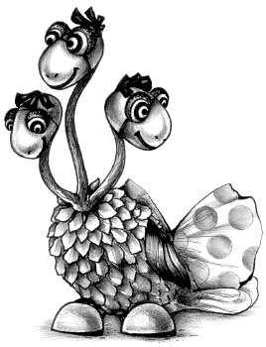
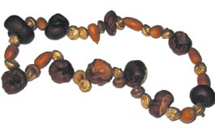
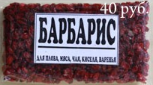
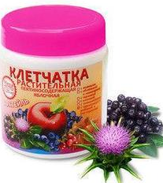









Значение плодов
Пища для человека и животных
Медицина
Творчество
осенние бусы
сувениры
Размножение и расселение растений
букет из сухоцвета
чётки из каштана

Slide 36



Синица Елена
«Натюрморт с фруктами»
Валентин Серов
«Девочка с персиками»
Соловьев Анатолий
«Натюрморт с фруктами»

Slide 37
Вывод
Плод – важный орган цветкового растения, обеспечивающий развитие, созревание, защиту и распространение семян. Плоды служат пищей животными и человеку, используются в косметике, парфюмерии, используются для приготовления лекарства, их перерабатывают на консервы, соки, мармелад. Многообразие плодов объясняется различными способами развития и распространения семян.

Slide 38
Самостоятельная работа
Какие утверждения верны?
1. Плод – образование, возникающее из завязи растений после оплодотворения яйцеклетки и служащее для формирования, защиты и распространения заключенных в нем семян. 2. Околоплодник образуется из разросшейся тычинки. 3. Околоплодник – это наружная часть плода, образованная из стенок завязи. 4. Плоды бывают только односемянные. 5. К сухим плодам принадлежат зерновка, боб, стручок, коробочка, орех, семянка. 6. К сочным плодам относят ягоду, костянку, померанец, яблоко, тыквину. 7. Плоды нужны для вегетативного размножения. 8. Боб и стручок – это сочные плоды. 9. В околоплодниках накапливаются питательные вещества для привлечения животных. 10. Плоды образуются только у цветковых растений.

Slide 39
Какие утверждения верны?
1. Плод – образование, возникающее из завязи растений после оплодотворения яйцеклетки и служащее для формирования, защиты и распространения заключенных в нем семян.
2. Околоплодник образуется из разросшейся тычинки.
3. Околоплодник – это наружная часть плода, образованная из стенок завязи.
4. Плоды бывают только односемянные.
5. К сухим плодам принадлежат зерновка, боб, стручок, коробочка, орех, семянка.
6. К сочным плодам относят ягоду, костянку, померанец, яблоко, тыквину.
7. Плоды нужны для вегетативного размножения.
8. Боб и стручок – это сочные плоды.
9. В околоплодниках накапливаются питательные вещества для привлечения животных.
10. Плоды образуются только у цветковых растений.

Slide 40
Если всё правильно – «5»
7 и более правильных ответов– «4»
5 и более правильных ответов– «3»
менее 5 правильных ответов – «2»

Slide 41
Рефлексия
Мне было интересно, я всё понял(а)
Мне было интересно, но я не всё понял(а)
Мне было не интересно, и я ничего не понял(а)

Slide 42
Задание на дом.
§ 25
1. прочитать, составить 3 - 4 вопроса по параграфу.
2. Составить сообщение, или презентацию на тему «Плоды нашей местности» по плану:
1. Характеристика плодов.
2. Применение плодов.

Slide 43

Спасибо за работу на уроке !

Slide 44


Правда ли, что:
В тропических островах растет хлебное дерево?

Slide 45

Правда ли, что существует молочное дерево?

Slide 46

Правда ли , что есть на Земле конфетное дерево?

Slide 47

Какие сказки связаны с растениями и их плодами?
Братья Гримм “Петушок и бобовое зернышко”

Slide 48

“Принцесса на горошине” Андерсен

Slide 49


Плод орех
фундук
Плод желудь
лещина
дуб

Slide 50




Плод семянка
подсолнечник
василёк синий
Плод зерновка
пшеница
ячмень

Slide 51





Плод боб
Плод стручок
горох
редька
капуста
фасоль

Slide 52

Плод коробочка
дурман
мак

Slide 53


Плод костянка
слива
вишня

Slide 54




Плод ягода
томат
красная смородина
Плод яблоко
яблоко
груша

Slide 55


Померанец
лимон
апельсин

